Slide 1







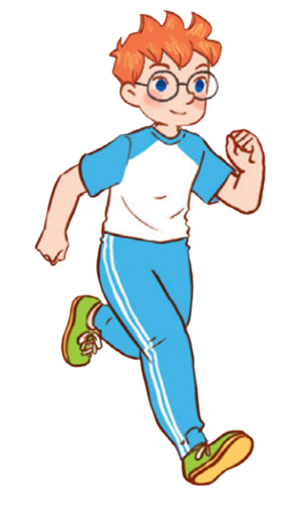
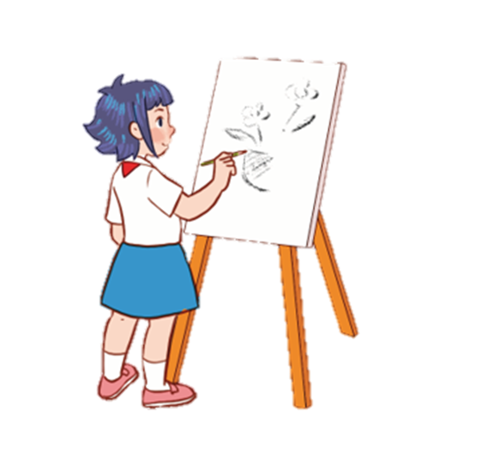

Mến gửi quý thầy cô!
Bài giảng Tiếng Anh 4 Global có hình thức đẹp với các hình ảnh minh họa sinh động nhiều màu sắc, kết hợp với các trò chơi, các bài hát khiến cho việc học trở nên thú vị và hiệu quả!
Bộ bài giảng Tiếng Anh 4 Global này được biên soạn bởi MsPham, là công sức lao động và là tâm huyết của MsPham. Vì vậy, khi đăng kí nhận bài giảng, quý thầy cô được tùy ý chỉnh sửa cho phù hợp mục đích giảng dạy của mình.
Tuy nhiên, mọi hình thức chia sẻ, trao đổi, mua bán bộ bài giảng này đều là ăn cắp.
Trân trọng!
MsPham – 0936082789
MsPham
0936082789
Unit 8
My favourite
subject
Lesson 2
Notes:
Bộ bài giảng Tiếng Anh 4 Global này được biên soạn bởi MsPham, là công sức lao động và là tâm huyết của MsPham. Vì vậy, khi đăng kí nhận bài giảng, quý thầy cô được tùy ý chỉnh sửa cho phù hợp mục đích giảng dạy của mình.
Tuy nhiên, mọi hình thức chia sẻ, trao đổi, mua bán bộ bài giảng này đều là ăn cắp.
Trân trọng!
MsPham – 0936082789

Slide 2
MsPham
0936082789
Mến gửi quý thầy cô!
Bộ bài giảng Tiếng Anh 4 Global này được biên soạn bởi MsPham, là công sức lao động và là tâm huyết của MsPham. Vì vậy, khi đăng kí nhận bài giảng, quý thầy cô được tùy ý chỉnh sửa cho phù hợp mục đích giảng dạy của mình.
Tuy nhiên, mọi hình thức chia sẻ, trao đổi, mua bán bộ bài giảng này đều là ăn cắp.
Trân trọng!
MsPham – 0936082789
Vocabulary
Notes:
Bộ bài giảng Tiếng Anh 4 Global này được biên soạn bởi MsPham, là công sức lao động và là tâm huyết của MsPham. Vì vậy, khi đăng kí nhận bài giảng, quý thầy cô được tùy ý chỉnh sửa cho phù hợp mục đích giảng dạy của mình.
Tuy nhiên, mọi hình thức chia sẻ, trao đổi, mua bán bộ bài giảng này đều là ăn cắp.
Trân trọng!
MsPham – 0936082789

Slide 3
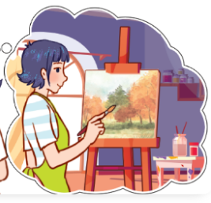
a painter
/ə ˈpeɪntər/
MsPham
0936082789
Họa sĩ

Slide 4

a singer
/ˈsɪŋər/
MsPham
0936082789
Ca sĩ

Slide 5

an English teacher
/ˈɪŋɡlɪʃ ˈtiːtʃə/
MsPham
0936082789
Giáo viên Tiếng Anh

Slide 6

a maths teacher
/ə mæθs ˈtiːtʃə/
MsPham
0936082789
Giáo viên Toán

Slide 7
Vocabulary
an painter
: Họa sĩ
a singer
: Ca sĩ
an English teacher
: Giáo viên Tiếng anh
MsPham
0936082789
a maths teacher
: Giáo viên Toán
Why
: Tại sao
because
: Bởi vì

Slide 8
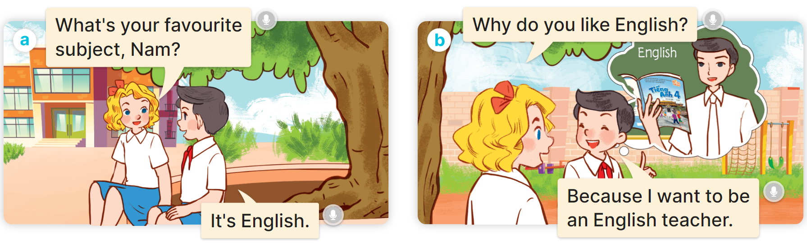


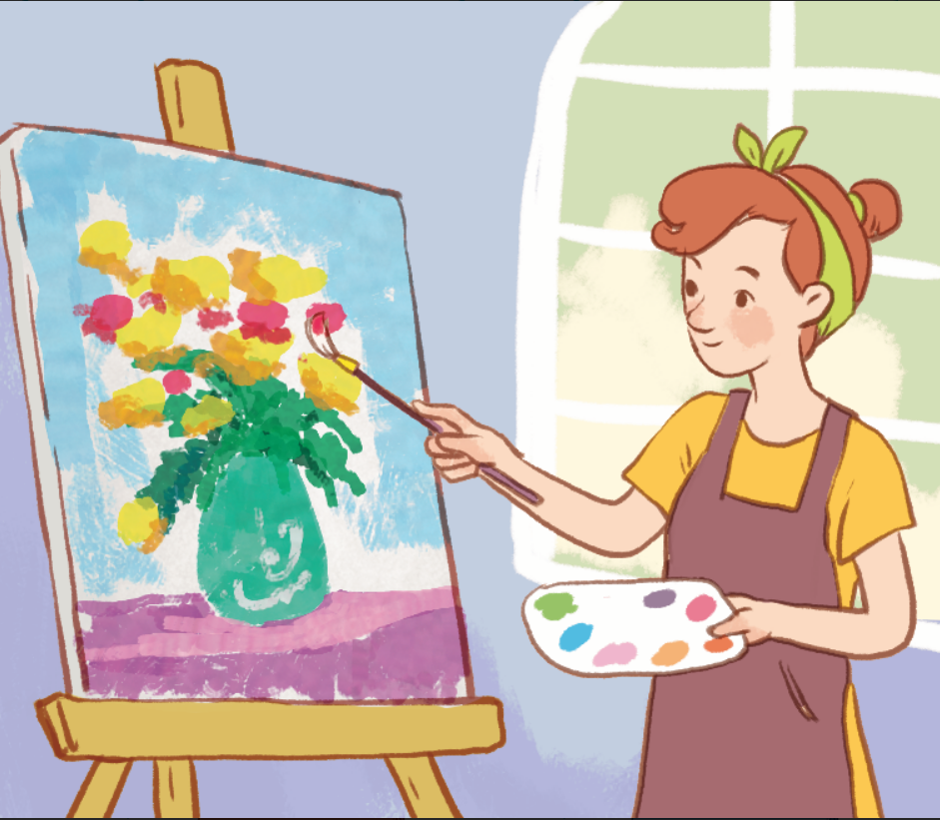
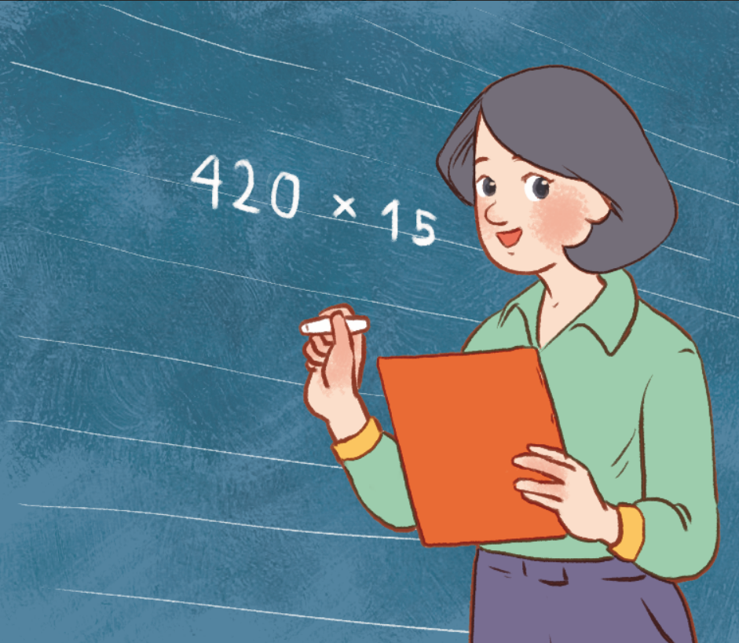
1
Look, listen and read.
MsPham
0936082789

Slide 9
MsPham
0936082789
Mến gửi quý thầy cô!
Bộ bài giảng Tiếng Anh 4 Global này được biên soạn bởi MsPham, là công sức lao động và là tâm huyết của MsPham. Vì vậy, khi đăng kí nhận bài giảng, quý thầy cô được tùy ý chỉnh sửa cho phù hợp mục đích giảng dạy của mình.
Tuy nhiên, mọi hình thức chia sẻ, trao đổi, mua bán bộ bài giảng này đều là ăn cắp.
Trân trọng!
MsPham – 0936082789
Structure
Notes:
Bộ bài giảng Tiếng Anh 4 Global này được biên soạn bởi MsPham, là công sức lao động và là tâm huyết của MsPham. Vì vậy, khi đăng kí nhận bài giảng, quý thầy cô được tùy ý chỉnh sửa cho phù hợp mục đích giảng dạy của mình.
Tuy nhiên, mọi hình thức chia sẻ, trao đổi, mua bán bộ bài giảng này đều là ăn cắp.
Trân trọng!
MsPham – 0936082789

Slide 10
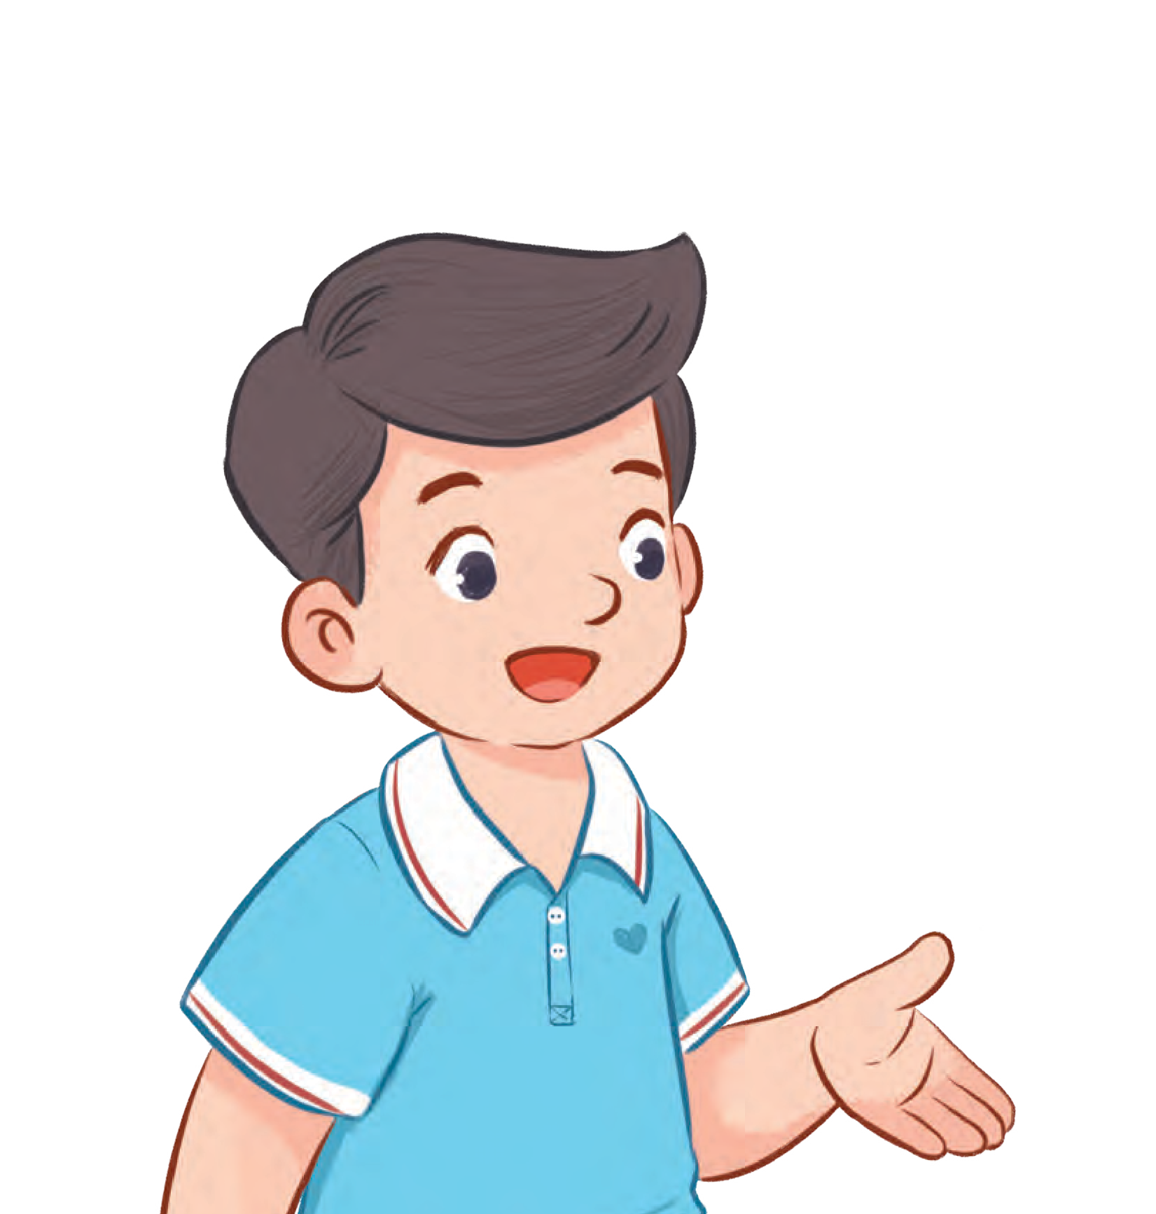

2
Cách hỏi và trả lời tại sao bạn thích môn học nào đó:
Why do you like ________?
(Tại sao bạn thích môn _____?)
Because I want to be a/an _______.
(Bởi vì tớ muốn trở thành một _____.)
Ex:
Why do you like math?
MsPham
0936082789
Because I want to be a
maths teacher.

Slide 11
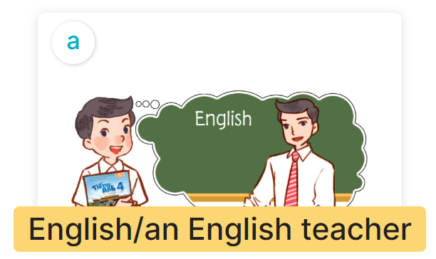
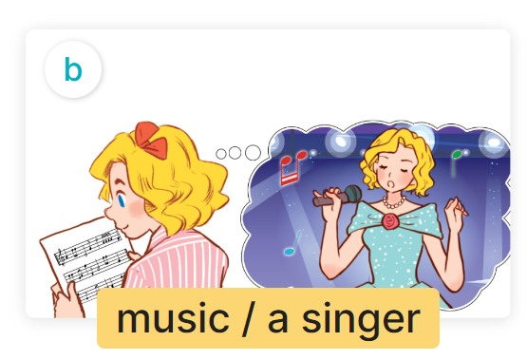

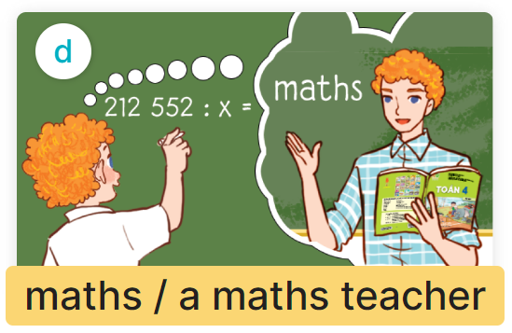
2
Listen, point and say.
MsPham
0936082789

Slide 12


2
Listen, point and say.
MsPham
0936082789
Why do you like English?
Because I want to be an
English teacher.

Slide 13

2
Listen, point and say.
MsPham
0936082789
Why do you like music?
Because I want to be a singer.

Slide 14
2
Listen, point and say.
MsPham
0936082789
Why do you like art?
Because I want to be a painter.

Slide 15

2
Listen, point and say.
MsPham
0936082789
Why do you like maths?
Because I want to be a
maths teacher.

Slide 16
2
Listen, point and say.
MsPham
0936082789

Slide 17
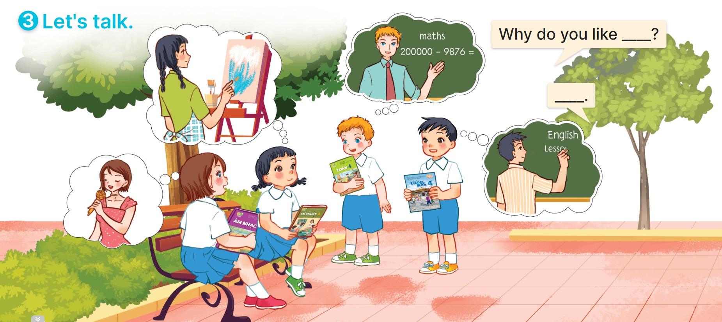
6
Let’s talk.
Mến gửi quý thầy cô!
Bộ bài giảng Tiếng Anh 4 Global này được biên soạn bởi MsPham, là công sức lao động và là tâm huyết của MsPham. Vì vậy, khi đăng kí nhận bài giảng, quý thầy cô được tùy ý chỉnh sửa cho phù hợp mục đích giảng dạy của mình.
Tuy nhiên, mọi hình thức chia sẻ, trao đổi, mua bán bộ bài giảng này đều là ăn cắp.
Trân trọng!
MsPham – 0936082789
Why do you like ______?
Because I want to be _________.
MsPham
0936082789

Slide 18
6
Let’s talk.
Mến gửi quý thầy cô!
Bộ bài giảng Tiếng Anh 4 Global này được biên soạn bởi MsPham, là công sức lao động và là tâm huyết của MsPham. Vì vậy, khi đăng kí nhận bài giảng, quý thầy cô được tùy ý chỉnh sửa cho phù hợp mục đích giảng dạy của mình.
Tuy nhiên, mọi hình thức chia sẻ, trao đổi, mua bán bộ bài giảng này đều là ăn cắp.
Trân trọng!
MsPham – 0936082789
Why do you like ________?
music
Because I want to be ______________.
MsPham
0936082789
a singer

Slide 19
6
Let’s talk.
Mến gửi quý thầy cô!
Bộ bài giảng Tiếng Anh 4 Global này được biên soạn bởi MsPham, là công sức lao động và là tâm huyết của MsPham. Vì vậy, khi đăng kí nhận bài giảng, quý thầy cô được tùy ý chỉnh sửa cho phù hợp mục đích giảng dạy của mình.
Tuy nhiên, mọi hình thức chia sẻ, trao đổi, mua bán bộ bài giảng này đều là ăn cắp.
Trân trọng!
MsPham – 0936082789
Why do you like ________?
art
Because I want to be ______________.
MsPham
0936082789
a painter

Slide 20
6
Let’s talk.
Mến gửi quý thầy cô!
Bộ bài giảng Tiếng Anh 4 Global này được biên soạn bởi MsPham, là công sức lao động và là tâm huyết của MsPham. Vì vậy, khi đăng kí nhận bài giảng, quý thầy cô được tùy ý chỉnh sửa cho phù hợp mục đích giảng dạy của mình.
Tuy nhiên, mọi hình thức chia sẻ, trao đổi, mua bán bộ bài giảng này đều là ăn cắp.
Trân trọng!
MsPham – 0936082789
Why do you like ________?
maths
Because I want to be ___________________.
MsPham
0936082789
a maths teacher

Slide 21
6
Let’s talk.
Mến gửi quý thầy cô!
Bộ bài giảng Tiếng Anh 4 Global này được biên soạn bởi MsPham, là công sức lao động và là tâm huyết của MsPham. Vì vậy, khi đăng kí nhận bài giảng, quý thầy cô được tùy ý chỉnh sửa cho phù hợp mục đích giảng dạy của mình.
Tuy nhiên, mọi hình thức chia sẻ, trao đổi, mua bán bộ bài giảng này đều là ăn cắp.
Trân trọng!
MsPham – 0936082789
Why do you like ________?
English
Because I want to be ___________________.
MsPham
0936082789
an English teacher

Slide 22
6
Let’s talk.
Mến gửi quý thầy cô!
Bộ bài giảng Tiếng Anh 4 Global này được biên soạn bởi MsPham, là công sức lao động và là tâm huyết của MsPham. Vì vậy, khi đăng kí nhận bài giảng, quý thầy cô được tùy ý chỉnh sửa cho phù hợp mục đích giảng dạy của mình.
Tuy nhiên, mọi hình thức chia sẻ, trao đổi, mua bán bộ bài giảng này đều là ăn cắp.
Trân trọng!
MsPham – 0936082789
Why do you like ______?
Because I want to be _________.
MsPham
0936082789

